Slide 1
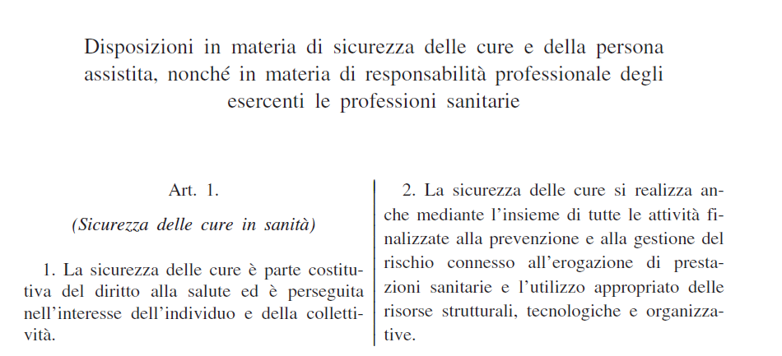
Legge 24 1 aprile 2017 «Decreto Gelli»

Slide 2
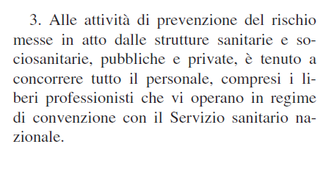
Legge 24 1 aprile 2017 «Decreto Gelli» articolo 1

Slide 3
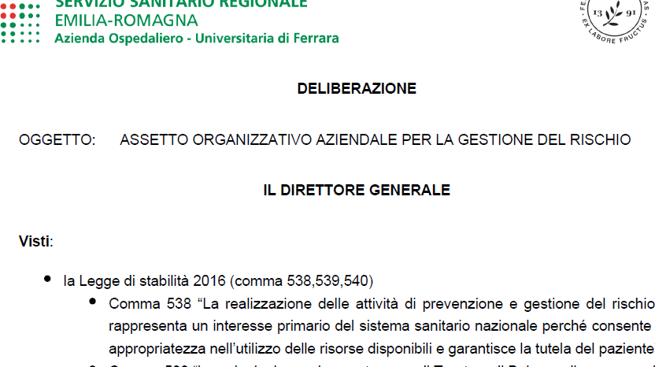
Delibera n.67 marzo 2019

Slide 4
Il Piano Programma Gestione del Rischio
Il principale atto istituzionale con cui le Aziende sanitarie assumono un impegno formale e verificabile per la tutela della sicurezza dei pazienti e delle cure.
Prevede obiettivi poliennali e step annuali
Nel Piano-Programma si identificano e mettono in relazione interna le componenti del ‘sistema sicurezza’ aziendale, le sue risorse, i suoi processi, i suoi momenti di controllo, realizzando sinergie.

Slide 5
Il Piano Programma Gestione del Rischio 2019-2021
Cultura della gestione del rischio
Gestione del rischio infettivo e promozione della salute
Sicurezza del paziente chirurgico
Gestione del farmaco
Prevenzione, segnalazione e gestione delle cadute
Sicurezza del processo di gestione della trasfusione di sangue ed emocomponenti
Raccomandazioni ministeriali
Gestione dei sinistri
Documentazione sanitaria
Sicurezza dell’operatore

Slide 6
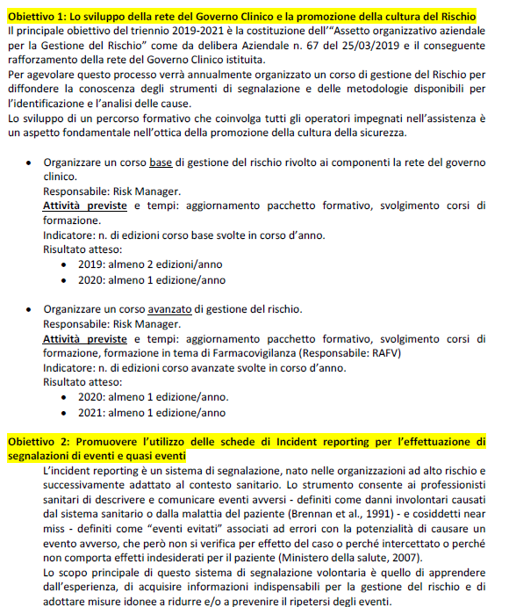
Il Piano Programma

Slide 7
Il Report Gelli
SCHEDA DESCRITTIVA DELLO STRUMENTO/FONTE INFORMATIVA SULLA SICUREZZA DELLE CURE E DEI RELATIVI INTERVENTI PER LA PREVENZIONE E RIDUZIONE DEL RISCHIO CLINICO
Tipologia | Incident Reporting
Letteratura/Normativa di riferimento | Ministero del lavoro, della salute e delle politiche sociali, Decreto 11 dicembre 2009 Istituzione del sistema informativo per il monitoraggio degli errori in sanità (G.U. Serie Generale, n. 8 del 12 gennaio 2010) Servizio assistenza ospedaliera, Regione Emilia-Romagna, Incident Reporting in Emilia-Romagna 2013-2015 - novembre 2016 Decreto Ministeriale 2 aprile 2015 n. 70; Regolamento recante definizione degli standard qualitativi, strutturali, tecnologici e quantitativi relativi all'assistenza ospedaliera. (G.U. 4 giugno 2015, n. 127) Regione Emilia-Romagna, DGR 830 del 12 giugno 2017, Linee di programmazione e di finanziamento delle Aziende e degli enti del Servizio Sanitario Regionale per l’anno 2017
Descrizione dello strumento/ flusso informativo | Definizione L’incident reporting è un sistema di segnalazione, nato nelle organizzazioni ad alto rischio e successivamente adattato al contesto sanitario. Lo strumento consente ai professionisti sanitari di descrivere e comunicare eventi avversi - definiti come danni involontari causati dal sistema sanitario o dalla malattia del paziente (Brennan et al., 1991) - e cosiddetti near miss - definiti come “eventi evitati” associati ad errori con la potenzialità di causare un evento avverso, che però non si verifica per effetto del caso o perché intercettato o perché non comporta effetti indesiderati per il paziente (Ministero della salute, 2007). Obiettivi La raccolta sistematica delle informazioni inerenti agli eventi e/o quasi eventi e la periodica lettura e interpretazione delle segnalazioni consente di creare “massa critica” per promuovere la conoscenza di rischi presenti o potenziali all’interno delle strutture sanitarie e di accrescere quindi la consapevolezza di aree critiche dell’organizzazione, sia a livello locale che centrale. Lo scopo principale di questo sistema di segnalazione volontaria (così come di altri sistemi basati sullo stesso principio) è quello di apprendere dall’esperienza (learning), di acquisire informazioni indispensabili per la gestione del rischio e di adottare misure idonee a ridurre e/o a prevenire il ripetersi degli eventi. Un limite intrinseco dello strumento, legato alla volontarietà delle segnalazioni, è la sottostima o la sovrastima degli eventi, a seconda della “sensibilità” del segnalatore. Ma l’incident reporting non ha finalità epidemiologiche e le segnalazioni raccolte non possono in alcun modo essere considerate valide per stimare l’incidenza o la prevalenza degli eventi medesimi. I dati raccolti sono quindi da leggere con una certa cautela e con una prospettiva chiara: un elevato numero di segnalazioni (di eventi o near miss) non indica un minore livello di sicurezza garantito da quell’Azienda o da quel Dipartimento/Struttura, e viceversa un numero ridotto di segnalazioni non corrisponde necessariamente a un elevato livello di sicurezza. In entrambi i casi infatti entra in gioco la propensione alla segnalazione, a sua volta influenzata da elementi come la diffusione della cultura della non colpevolizzazione del singolo professionista, la solidità del sistema delle segnalazioni e la capacità di apprendimento e risposta dell’organizzazione. In definitiva, l’incident reporting è da intendersi da un lato come uno strumento di apprendimento continuo, utile a implementare azioni di cambiamento favorevoli (come iniziative formative, diffusione di procedure e soluzioni, miglioramento del clima lavorativo, ecc.), dall’altro come una spia di allarme di un sistema con la capacità di intercettare (almeno) una parte degli eventi avversi. Fonte: Dossier ASSR n.250/2015, pag. 15 e 16

Slide 8
Significant Event Audit
2 decessi in Ospedale per TEP post-chirurgica
Sintesi del caso:
  1° caso S.M.: 1 giugno alle ore 18.10 il paziente viene condotto da ambulanza 118 al PS Cona per trauma della strada (codice rosso). Dopo stabilizzazione, alle ore 19 viene ricoverato in Rianimazione Osp. Nella notte tra l’1 e il 2 viene eseguito il primo intervento chirurgico da parte dell’Ortopedia (riduzione fratture arti inf., sutura lacerazioni coscia e polpaccio), a seguito dell’intervento il paziente torna in Rianimazione. Il 2 (ore 16) comincia la profilassi TVP con EBPM. Dato il miglioramento dei parametri, il 3 giugno viene trasferito in Ortopedia. In Ortopedia continua la profilassi con EBPM, decorso regolare, viene sospesa il 9 (giorno prima del 2° intervento). Il 10 ore 9 esegue il 2° intervento ortopedico (riduzione fratture arti inf.) e dopo l’intervento viene trasferito in rianimazione dove esegue dal 10 stesso (ore 16) profilassi con EBPM. Dopo stabilizzazione, il 13 viene trasferito in Ortopedia; esegue profilassi TVP con EBPM fino al giorno del decesso (17 giugno – embolia polmonare massiva).

Slide 9
Significant Event Audit
Problemi identificati:
  Documentazione sanitaria incompleta e fuorviante:
    in data 2 giugno manca firma somministrazione EBPM
    il nome commerciale del farmaco prescritto in Rianim. è errato (non è presente in Azienda il Clexane ma Inhixa)
  In data 9 giugno (giorno antecedente il secondo intervento) non effettuata somministrazione profilassi TVP senza una indicazione scritta del medico. A seguito di approfondimento, viene riferito che di norma il giorno antecedente l’intervento ortopedico non viene eseguita la profilassi per evitare problemi emorragici durante intervento (secondo accordi con anestesista). Le linee guida indicano di eseguire la somministrazione almeno 12 ore prima (era quindi possibile la somministrazione nella giornata del 9 giugno).
  Non è desumibile il motivo per il quale sia stata optata scelta di 4.000 unità rispetto a quanto occorso in seguito in rianimazione e quanto sia stato deciso al rientro dalla rianimazione

Slide 10
Significant Event Audit
Le azioni
La scheda di valutazione CAPRINI SCORE
La Procedura Aziendale (unica per tutte le UUOO)
Il monitoraggio degli eventi

Slide 11
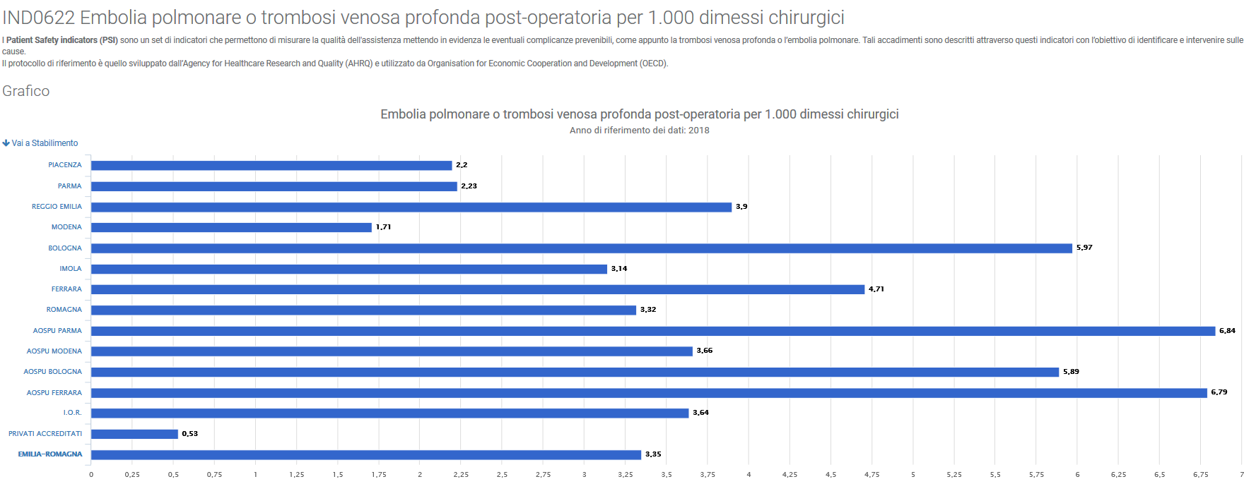
Insider

Slide 12

Il gioco più diffuso nel mondo…

